Slide 1

Notes:
Tác giả biên soạn: :Lê Thị Chinh: Zalo: 0982276629. Fb:https://www.facebook.com/ti.gon.566. Nhóm chia sẻ tài liệu:https://www.facebook.com/groups/1448467355535530. Mong nhận được sự phản hồi,góp ý từ quý thầy cô để bộ giáo án được hoàn thiện. Trân trọng!

Slide 2
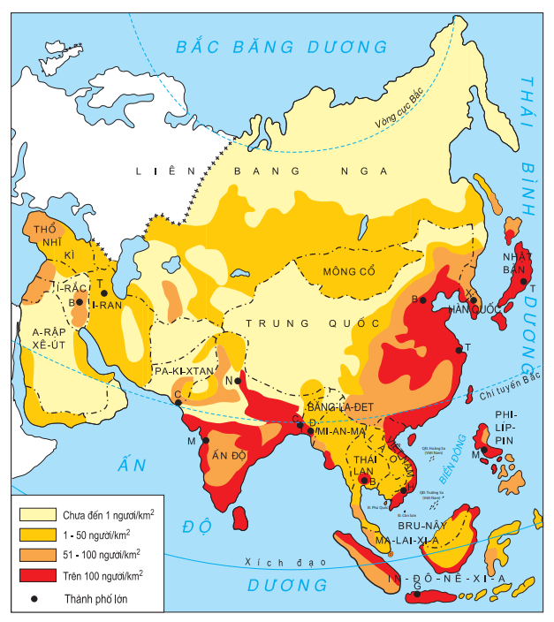
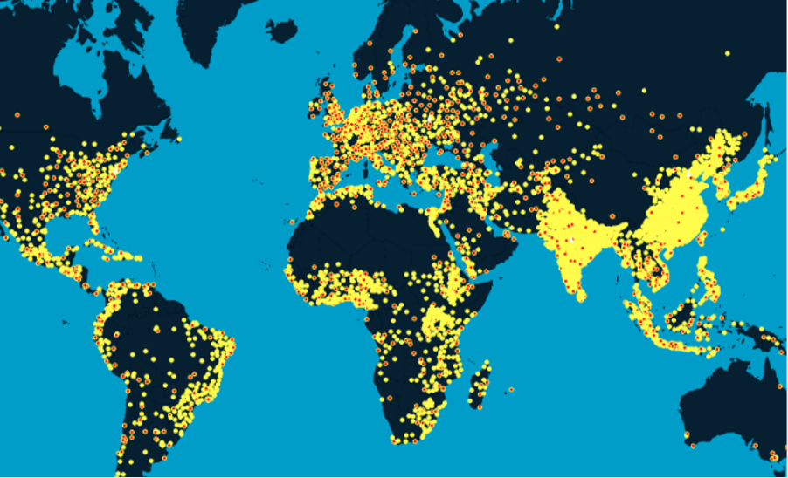
Địa lí 7 Tiết 39
BÀI 6: ĐẶC ĐIỂM DÂN CƯ,XÃ HỘI CHÂU Á (tt)
BI 6

Slide 3





KHỞI ĐỘNG
Quan sát hình ảnh, hãy đoán tên
quốc gia liên quan đến nội dung bức ảnh.
GV chiếu lần lượt 7 hình ảnh. HS ghi vào giấy A4
HS ghi lại ra giấy theo số thứ tự từ 1 đến 7
Sau 10 tiếng đếm của GV, đồng loạt giơ bảng lên.

Slide 4

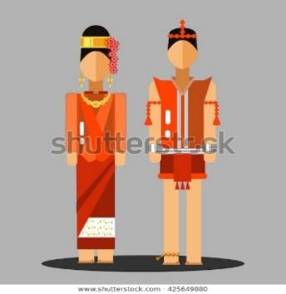



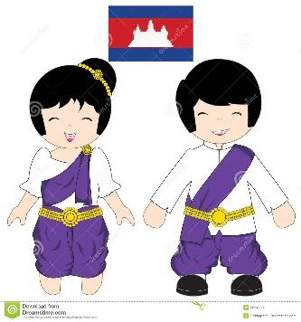
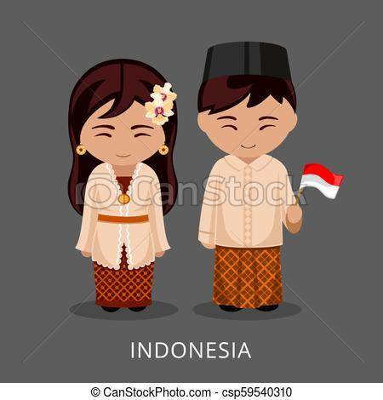
1
2
3
4
5
6
7
Notes:
Cho hs ghi lại nhanh đáp án trong giấy note

Slide 5
1
Việt Nam
2
3
Hàn Quốc
Thái Lan
Ấn Độ
Nhật Bản
5
6
4
Cambodia
7
Indonesia

Slide 6
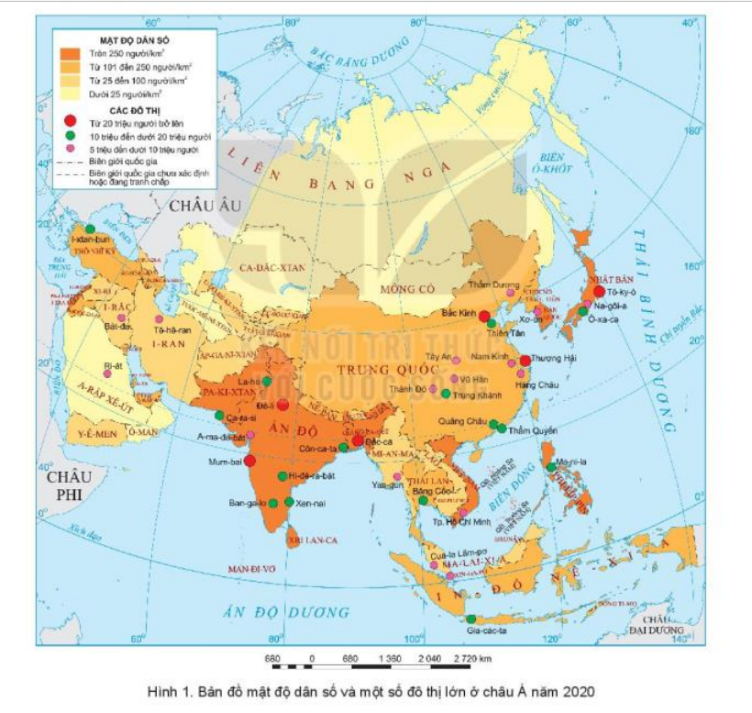
2
Sự phân bố dân cư, các đô thị lớn
Quan sát lược đồ hình 1, nội dung SGK thảo luận Cặp Đôi, hoàn thành PHT
PHIẾU HỌC TẬP
Dân cư châu Á tập trung đông ở
.........................................................
Thưa thớt ở khu vực:
.................................................................................................................
Kể tên các quốc gia đông dân của Châu Á:
……………………………………......
Hình 1. Bản đồ mật độ dân số và một số đô thị lớn
ở châu Á năm 2020

Slide 7

2
Sự phân bố dân cư, các đô thị lớn
PHIẾU HỌC TẬP
Dân cư châu Á tập trung đông ở khu vực
…………………………….......................................................................
Thưa thớt ở khu vực:
.............................................................................................................
Kể tên các quốc gia đông dân của Châu Á:
.............................................................................................................................................................
Nam Á, Đông Nam Á, phía đông Đông Á
Bắc Á, Trung Á và Tây Nam Á.
Trung Quốc, Ấn Độ,Nhật Bản, Philippin, Việt Nam

Slide 8

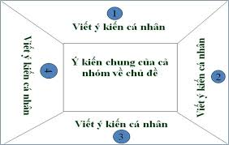

2
Sự phân bố dân cư, các đô thị lớn
THẢO LUẬN NHÓM 4
Nêu đặc điểm phân bố dân cư châu Á.
Giải thích nguyên nhân.
Viết ý kiến cá nhân ra giấy note trong 1 phút
Chia sẻ ý kiến trong nhóm
Thư kí ghi tổng hợp vào phần trung tâm bảng phụ
Trình bày theo vòng tròn
Hình 1. Bản đồ mật độ dân số và một số đô thị lớn ở châu Á
năm 2020

Slide 9
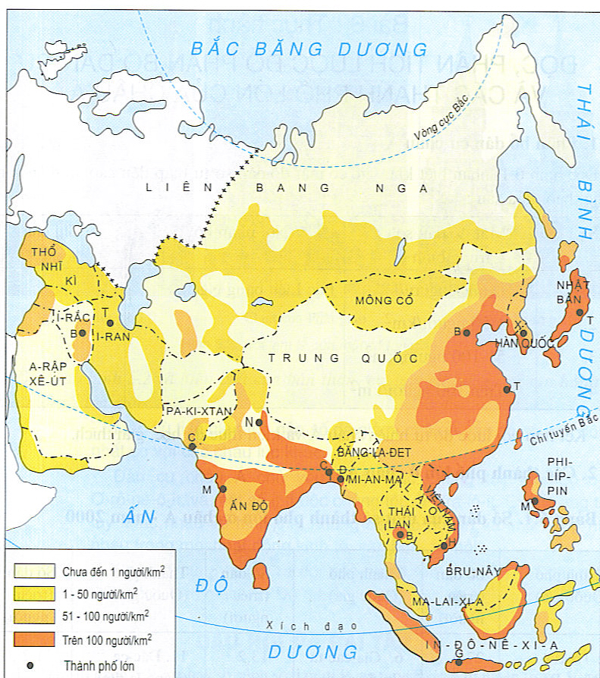
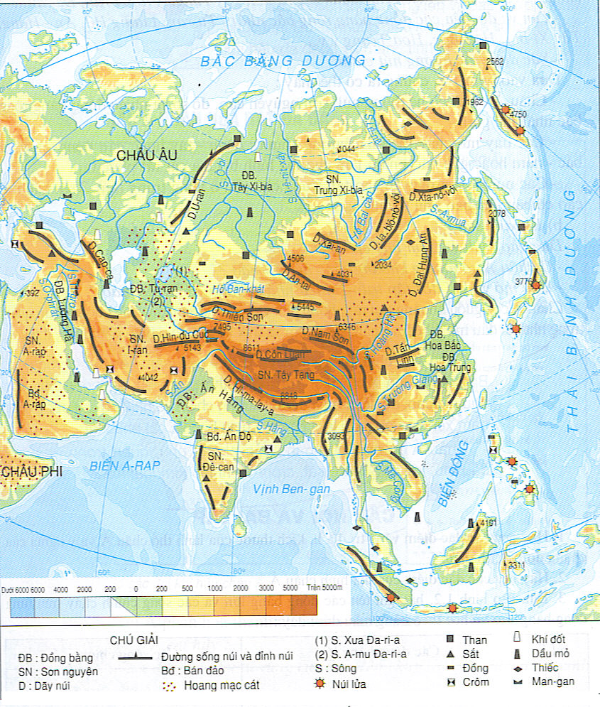
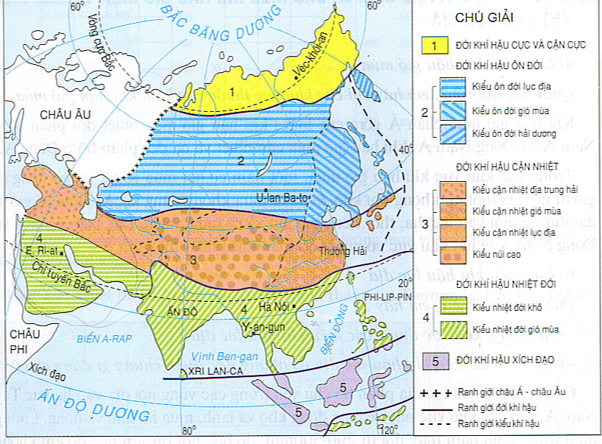
Dân cư châu Á phân bố không đều:
+ Dân cư tập trung đông đúc tại các đồng bằng, vùng ven biển, khu vực có hoạt động của gió mùa ở Đông Á, Đông Nam Á và Nam Á.
+ Dân cư thưa thớt ở Bắc Á, Trung Á và Tây Nam Á.

Slide 10
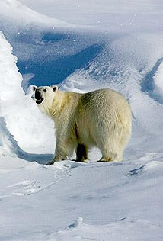
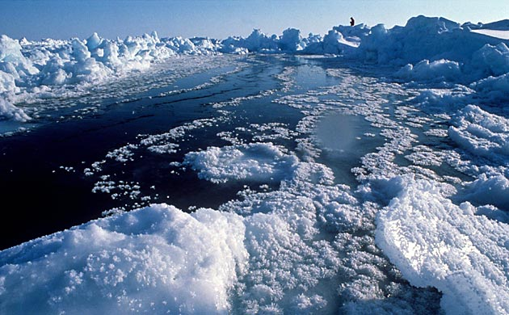
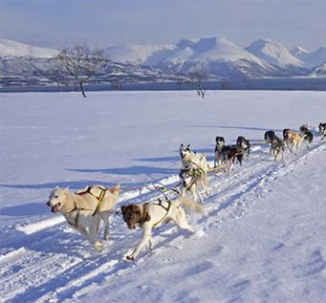
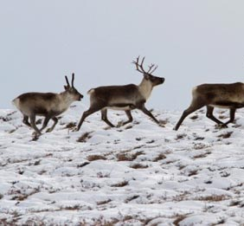
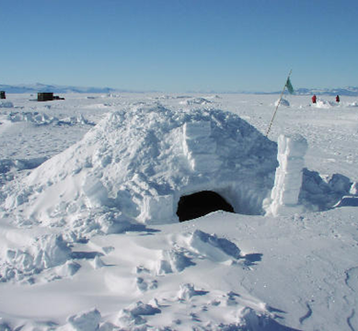
Vùng cực bắc lạnh giá

Slide 11

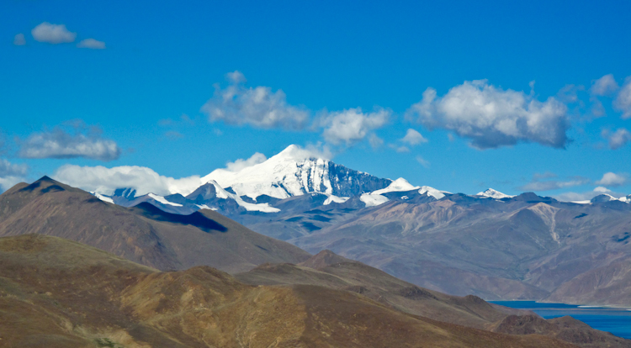
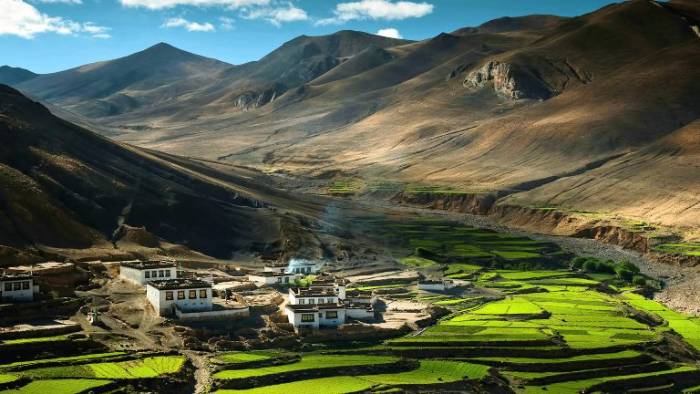
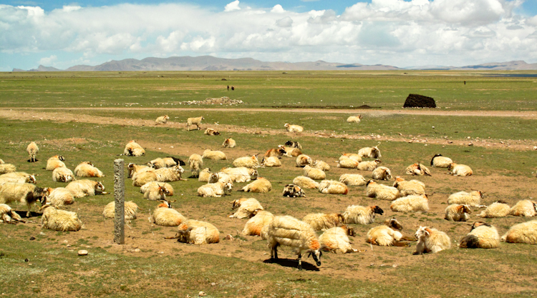
Phía tây Trung Quốc

Slide 12
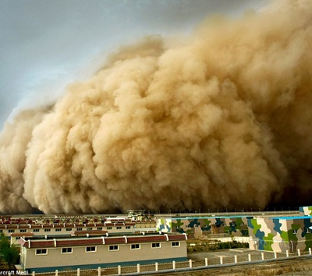
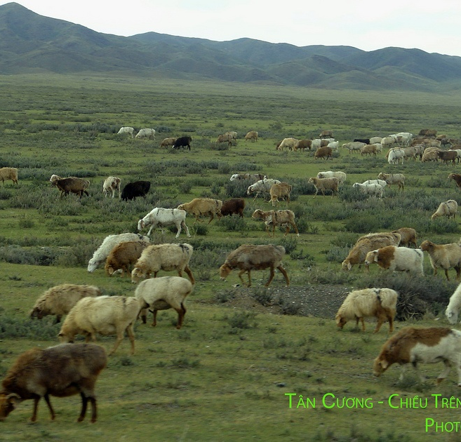
BÃO CÁT TỪ SA MẠC GÔ BI

Slide 13

2
Sự phân bố dân cư, các đô thị lớn
a. Sự phân bố dân cư
- Dân cư châu Á phân bố không đều:
+ Dân cư tập trung đông đúc tại các đồng bằng, vùng ven biển, ở Đông Á, Đông Nam Á và Nam Á.
+ Dân cư thưa thớt ở Bắc Á, Trung Á và Tây Nam Á.
- Nguyên nhân: Phân bố dân cư phụ thuộc nhiều vào điều kiện tự nhiên (địa hình, khí hậu, tài nguyên) và kinh tế xã hội (cơ sở hạ tầng, trình dộ phát triển kinh tế…)

Slide 14
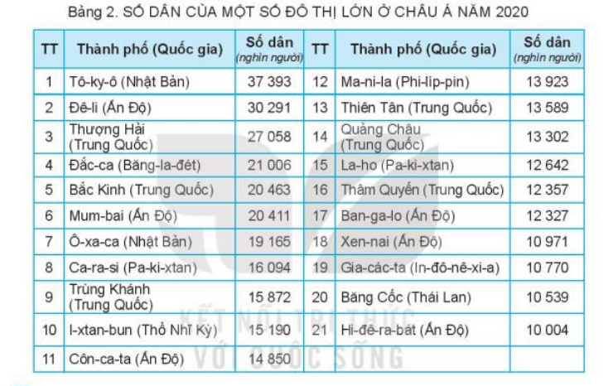
2
Sự phân bố dân cư, các đô thị lớn
Đọc tên 10 đô thị lớn nhất ở
Châu Á?

Slide 15
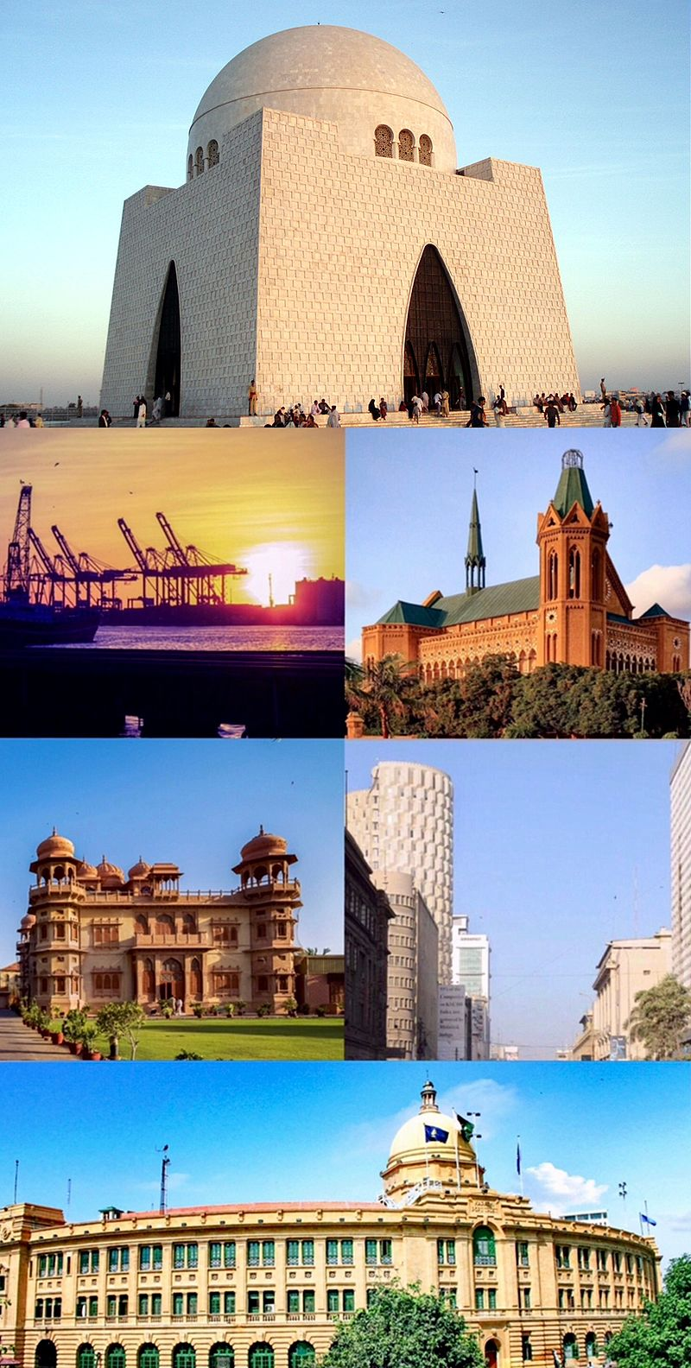

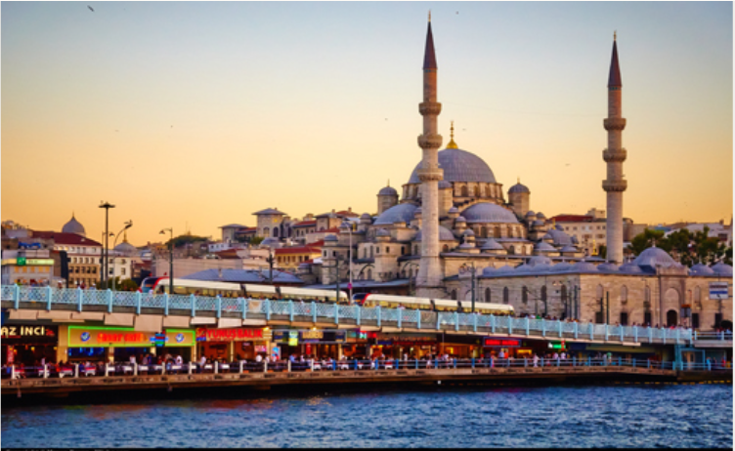

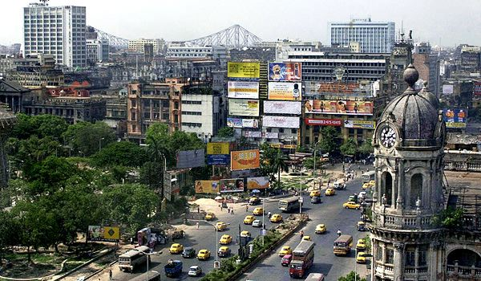
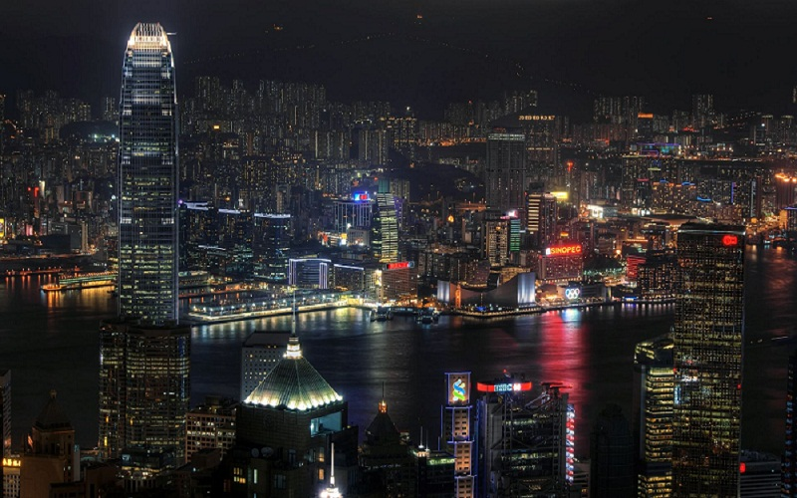
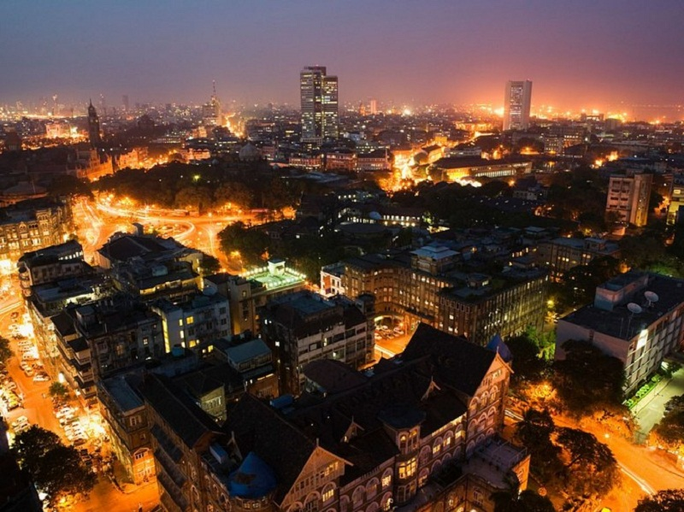
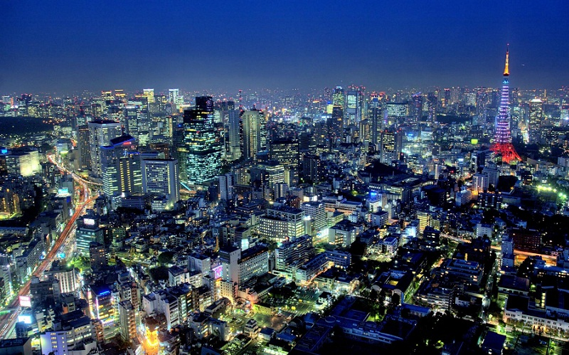
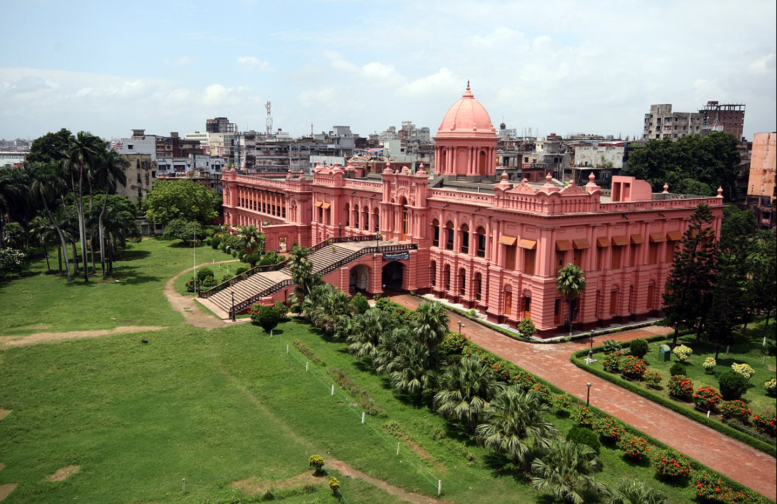
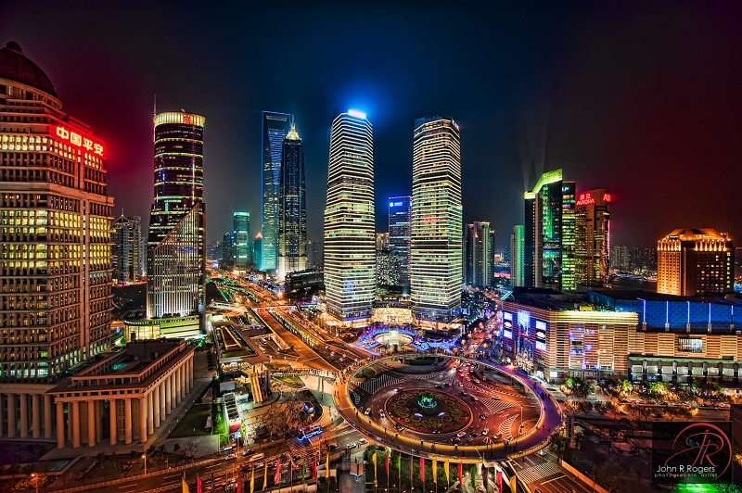
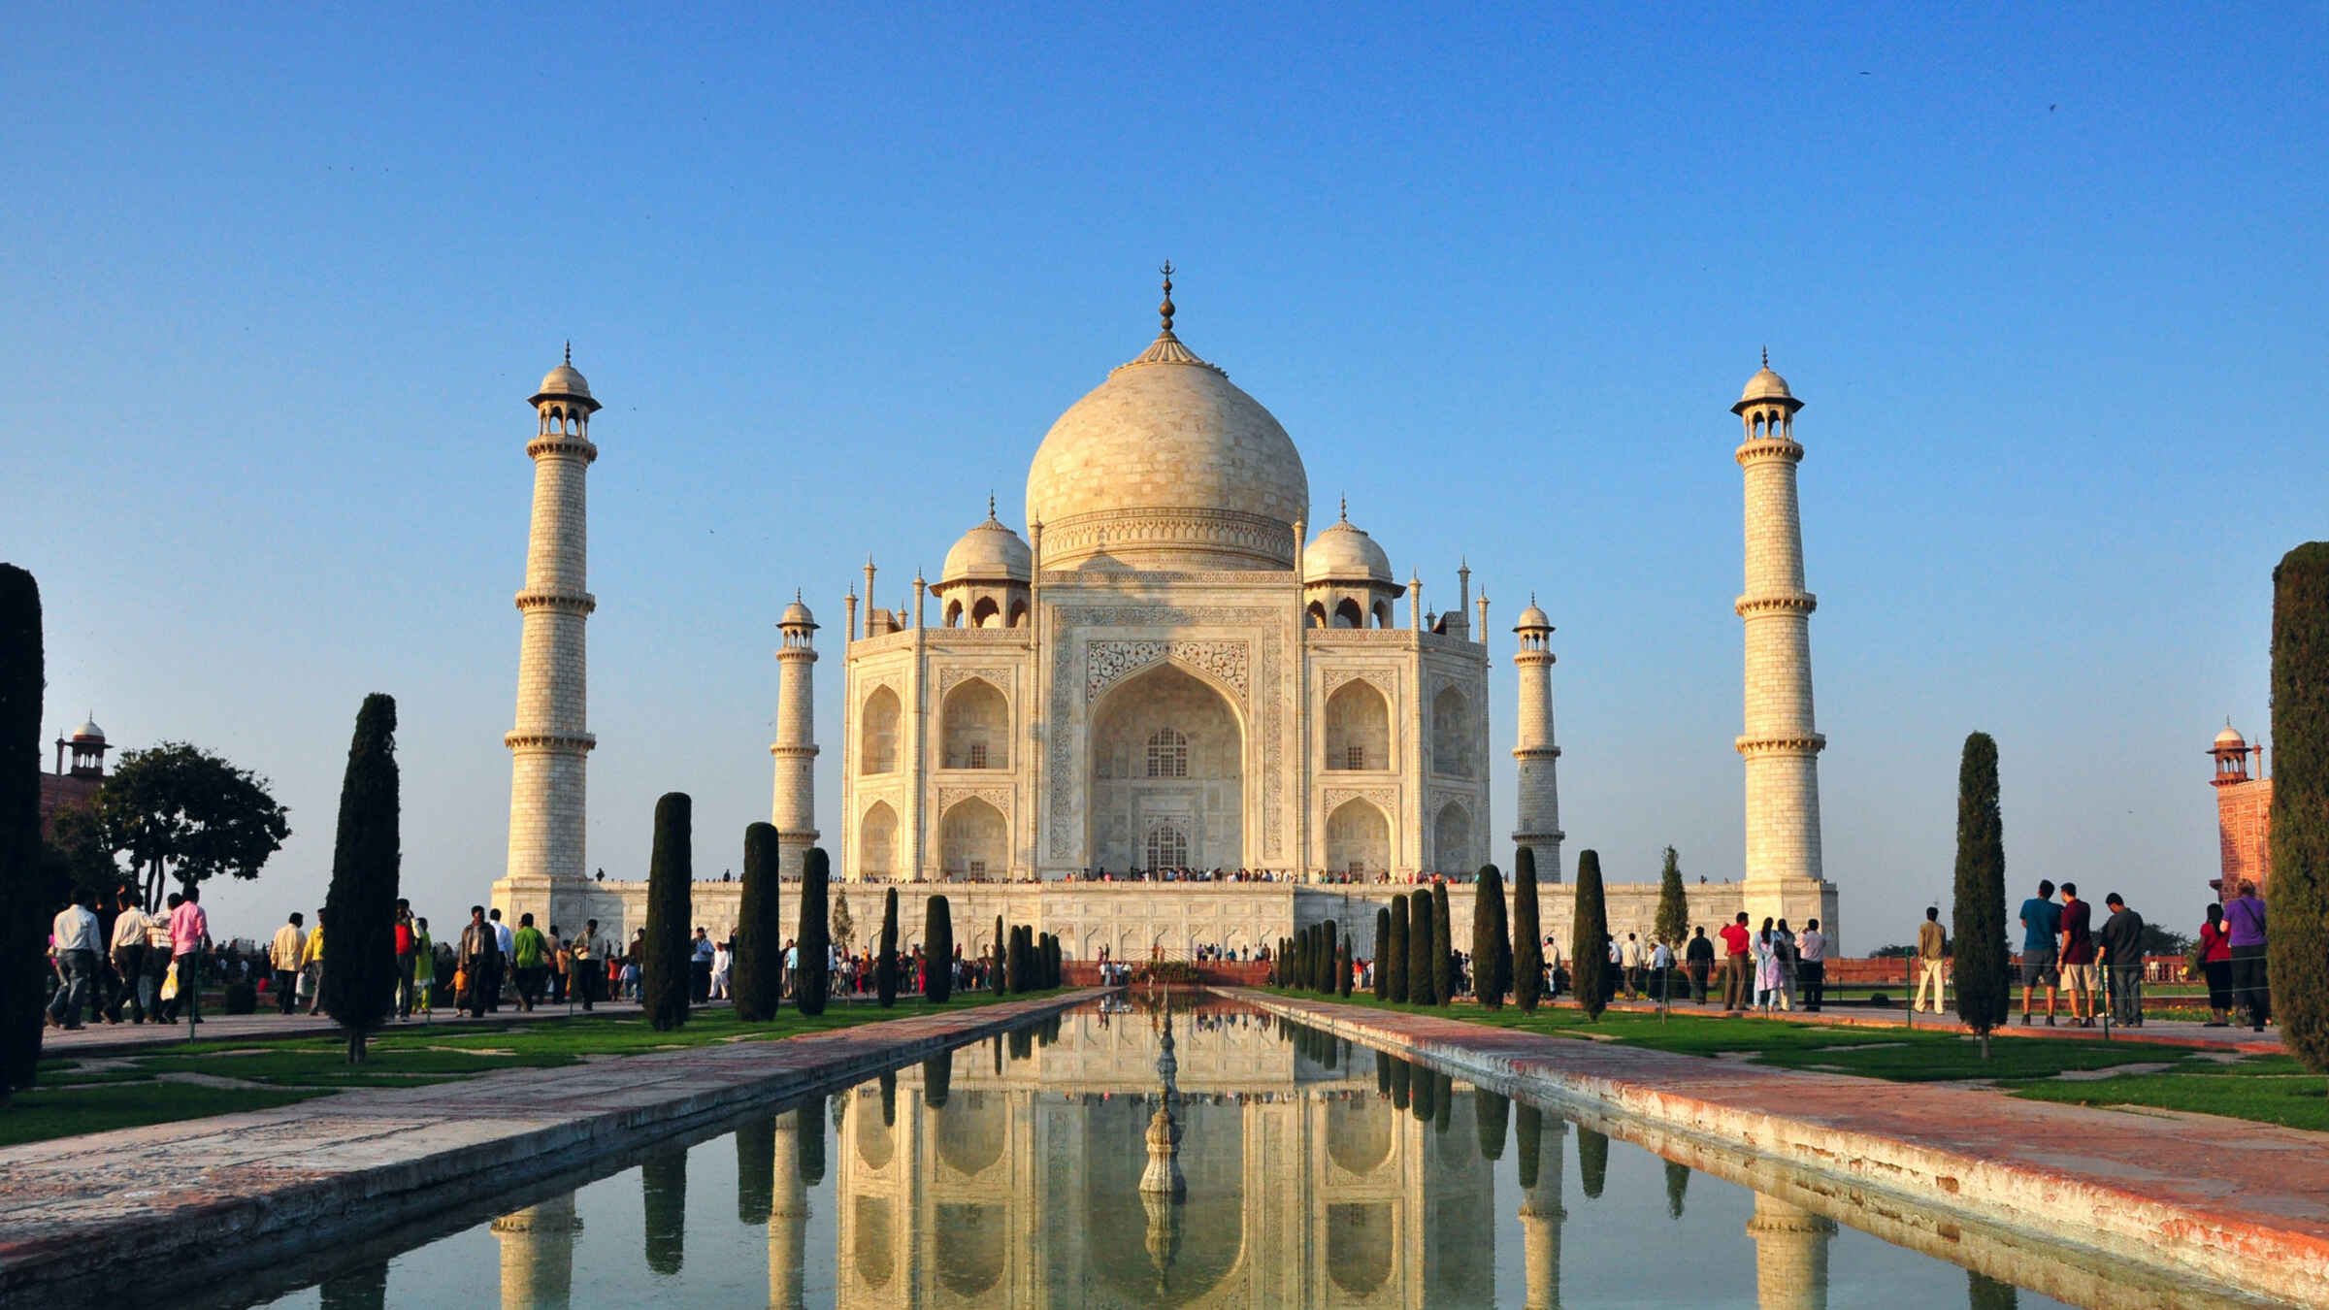
b. Các đô thị lớn
ĐĂC-CA
MUN BAI
THƯỢNG HẢI
Ca-ra-si
Xác định trên lược đồ vị trí của 10 đô thị
lớn nhất ở Châu Á?
BẮC KINH
Đê - li
TÔ-KY-Ô
Osaka
I-xtan-bun
Côn-ca-ta
Trùng Khánh
Hình 1. Bản đồ mật độ dân số và một số đô thị lớn ở châu Á
năm 2020

Slide 16

b. Các đô thị lớn
NHÓM 1,3: Các thành phố đông dân của châu Á tập trung ở đâu? Vì sao?
Thử tài
của em
NHÓM 2,4: Sự phân bố dân cư của châu Á như vậy sẽ tác động như thế nào đến tự nhiên cũng như kinh tế của châu Á?

Slide 17
b. Các đô thị lớn
- Các đô thị lớn của châu Á thường tập trung ở ven biển (ven hai đại dương lớn: Thái Bình Dương và Ấn Độ Dương), và ven các con sông lớn.
- Nguyên nhân: Các khu vực này có điều kiện tự nhiên thuận lợi cho quá trình phát triển kinh tế:
+ Đồng bằng châu thổ màu mỡ, rộng lớn.
+ Khí hậu nhiệt đới gió mùa
Hình 1. Bản đồ mật độ dân số và một số đô thị lớn ở châu Á
năm 2020
Notes:
Thuận lợi cho sinh hoạt của con người, phát triển giao thông, sản xuất nông nghiệp – nhất là nền nông nghiệp lúa nước.

Slide 18
b. Các đô thị lớn
Thuận lợi cho sinh hoạt của con người, phát triển giao thông, sản xuất nông nghiệp – nhất là nền nông nghiệp lúa nước.
Hình 1. Bản đồ mật độ dân số và một số đô thị lớn ở châu Á
năm 2020
Notes:
Thuận lợi cho sinh hoạt của con người, phát triển giao thông, sản xuất nông nghiệp – nhất là nền nông nghiệp lúa nước.

Slide 19
b. Các đô thị lớn
Cho biết tên các nước ở Châu Á có nhiều đô thị trên 10 triệu dân?
Hình 1. Bản đồ mật độ dân số và một số đô thị lớn ở châu Á
năm 2020

Slide 20
2
Sự phân bố dân cư, các đô thị lớn
Các đô thị từ 20 triệu người trở lên ở châu Á:
+ Đê-li, Mum-bai, Đắc-ca (Ấn Độ): nằm ở khu vực Nam Á.
+ Bắc Kinh, Thượng Hải (Trung Quốc): nằm ở khu vực Đông Á.
+ Tô-ky-ô (Nhật Bản): nằm ở khu vực Đông Á.
- Các nước Châu Á có nhiều đô thị trên 10 triệu dân: Ấn Độ, Trung Quốc, Nhật Bản.

Slide 21

LUYỆN TẬP
VÀ VẬN DỤNG

Slide 22
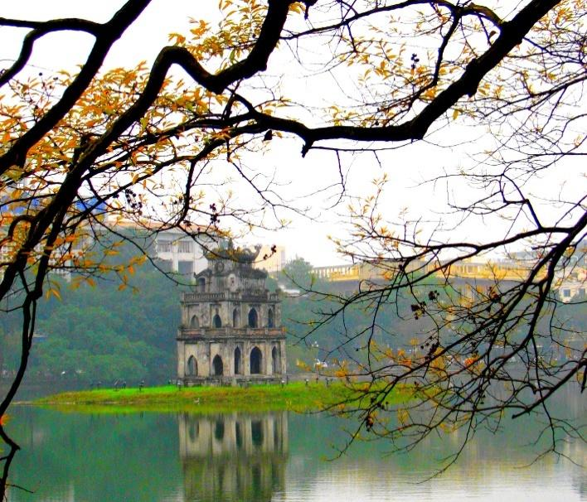
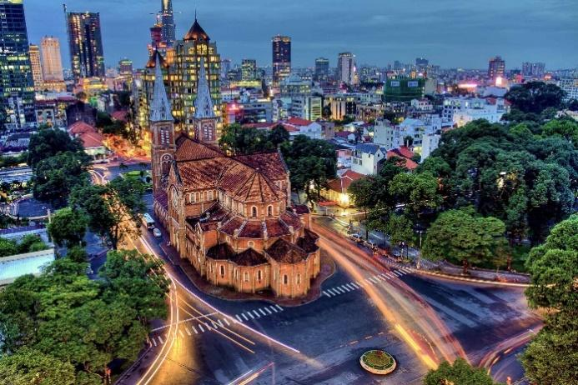
Đoán tên thành phố lớn của Việt Nam qua ảnh?
2. Thành phố Hồ Chí Minh: Nhà thờ Đức Bà
1. Hà Nội: Hồ Gươm

Slide 23
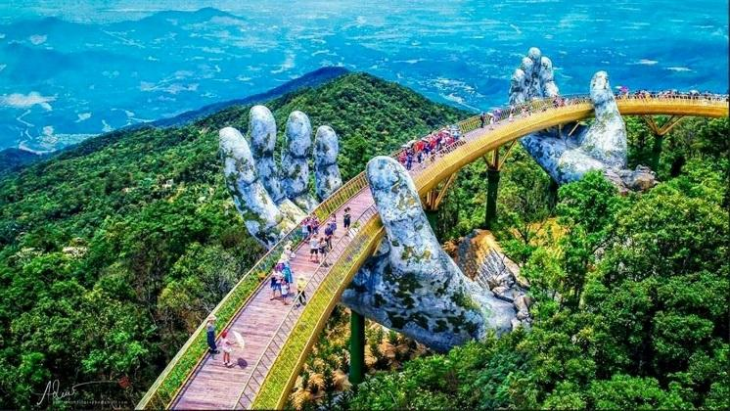
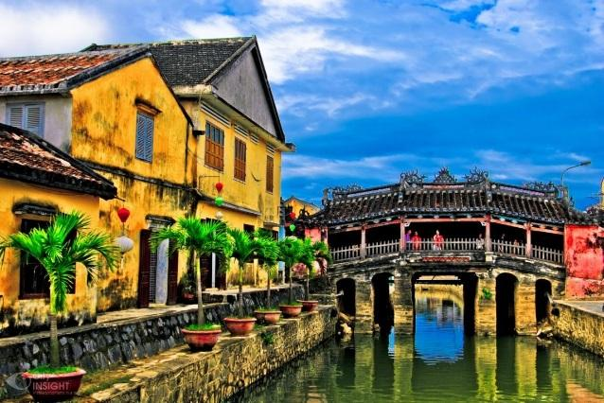
Đoán tên thành phố lớn của Việt Nam qua ảnh?
3. Đà Nẵng: Bà Nà
4. Quảng Nam: Phố cổ Hội An

Slide 24
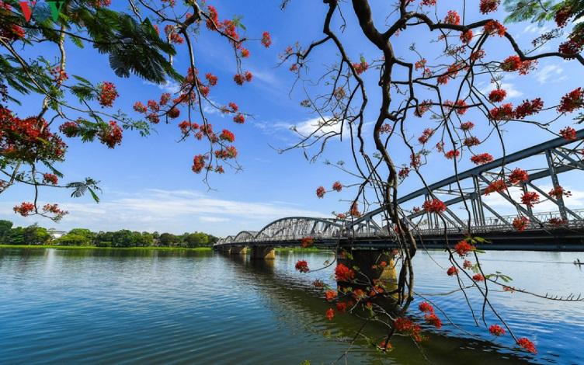
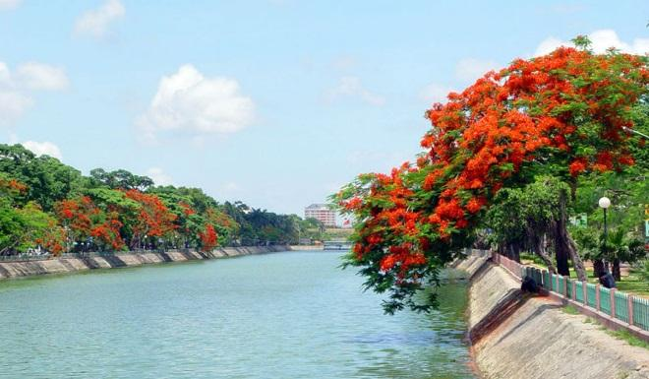
Đoán tên thành phố lớn của Việt Nam qua ảnh?
5. Huế: Cầu Trường Tiền
6. Hải Phòng: Hoa phượng đỏ

Slide 25
THỬ THÁCH CHO EM
Tìm hiểu và cho biết số dân và mật độ dân số của thành phố Hồ Chí Minh, Hà Nội.
Theo số liệu đã thu thập được ở Tổng cục Thống kê:
- Năm 2020, dân số của Hà Nội là 8,24 triệu người, mật độ dân số là 2 455 người/km2.
- Năm 2020, dân số của TP. Hồ Chí Minh là 9,23 triệu người, mật độ dân số 4 476 người/km2.
Notes:
Xem thêm tại: https://loigiaihay.com/bai-6-dac-diem-dan-cu-xa-hoi-chau-a-sgk-dia-li-7-ket-noi-tri-thuc-voi-cuoc-song-a106495.html#ixzz7QNR2zj5Z

Slide 26


VẬN DỤNG - MỞ RỘNG
Đóng vai một hướng dẫn viên du lịch, giới thiệu cho bạn bè về những điểm nổi bật của thành phố thuộc tỉnh (thành phố) em đang sinh sống.

Slide 27

Người soạn : Lê Thị Chinh
Năm sinh : 1990
Đơn vị công tác : Trường THCS LÝ TỰ TRỌNG
SĐT : 0982276629
Mail : lethichinh09sdl@gmail.com
TÀI LIỆU TỰ MÌNH BIÊN SOẠN CÓ ĐỦ BỘ POWERPOINT 6,7,8,9
CÓ PHÍ NHỎ, THẦY CÔ CẦN IB NHẬN BÀI THAM KHẢO NHÉ! CẢM ƠN
Thân chào Quý Thầy Cô!
Người soạn rất mong nhận được phản hồi và góp ý từ Quý Thầy Cô để bộ giáo án ppt được hoàn thiện hơn.
Mọi thông tin phản hồi mong được QTC gửi về:
+ Zalo: 0982276629
+ Facebook cá nhân: https://www.facebook.com/ti.gon.566
+ Nhóm chia sẻ tài liệu: https://www.facebook.com/groups/1448467355535530
* Thầy cô có thể liên hệ khi cần được hỗ trợ soạn giáo án điện tử.

Slide 28


1
Xem lại bài đã học
Dặn dò
2
Về nhà hoàn thành bài tập vận dụng
3
Chuẩn bị bài 7. Bản đồ chính trị Châu Á.
Notes:
Hoàn thành bài nào GV linh động viết vào nhé

Slide 29
Thank You

